Slide 1
Туполев Андрей Николаевич
Учитель химии
МОУ СОШ № 50
Курбанова Н.Я.

Slide 2
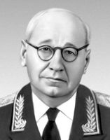
Туполев Андрей Николаевич
10 ноября 1888 – 23 декабря 1972

Slide 3
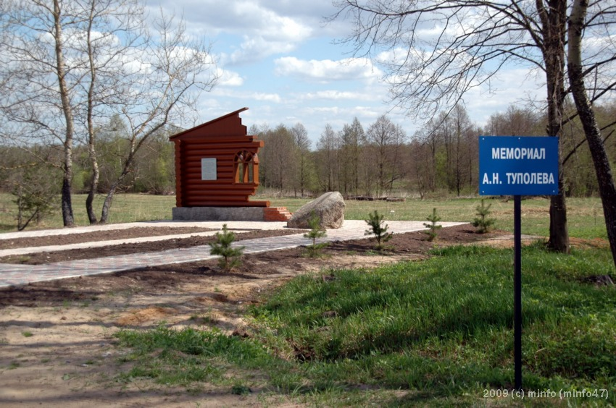
Мемориал в селе Пустамазово

Slide 4
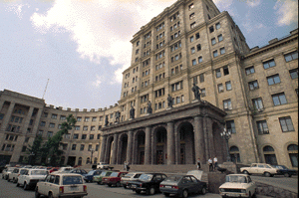
МВТУим. Баумана

Slide 5
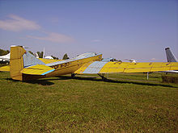
ТБ-1 (АНТ-4)

Slide 6
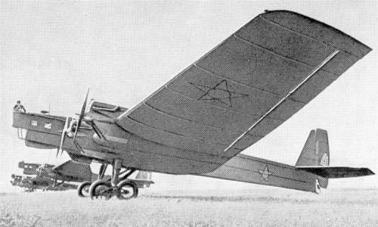
ТБ-3 (АНТ-6)

Slide 7
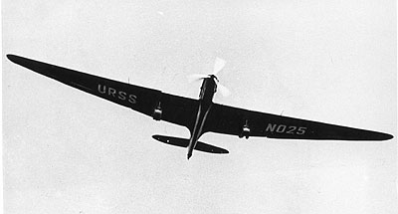
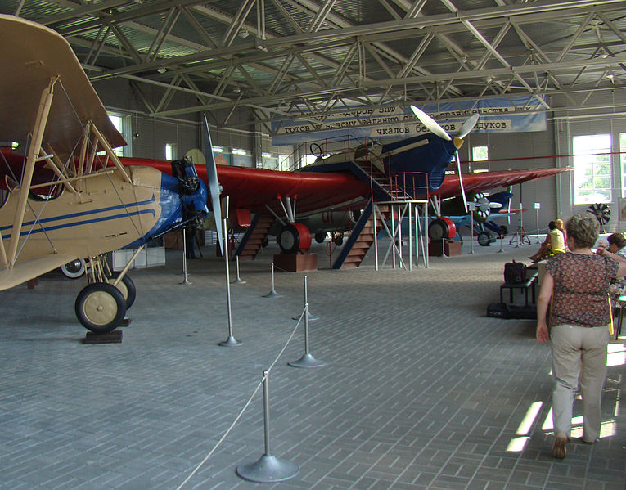
АНТ-25

Slide 8
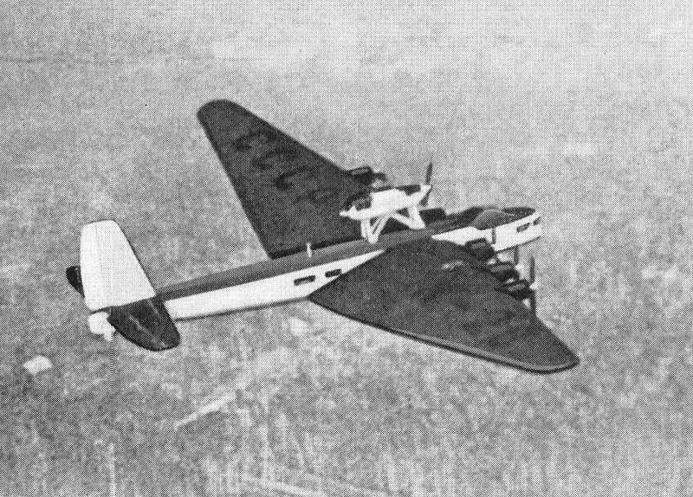
АНТ-20 «Максим Горький»

Slide 9
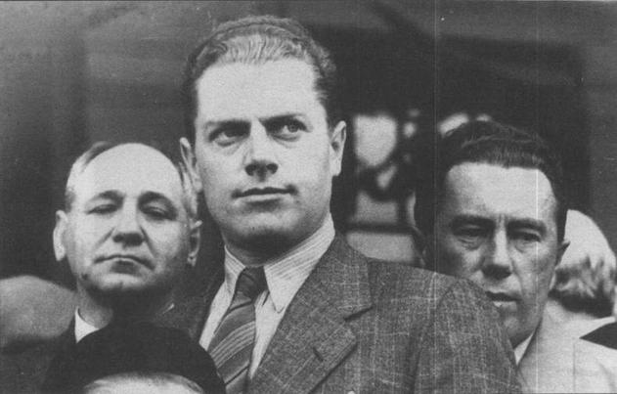
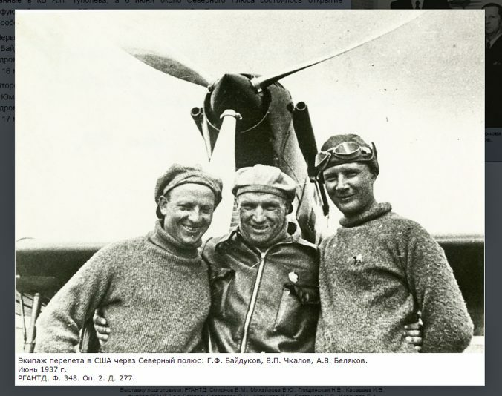
Туполев и Харламов в Америке
Лётчики-испытатели

Slide 10
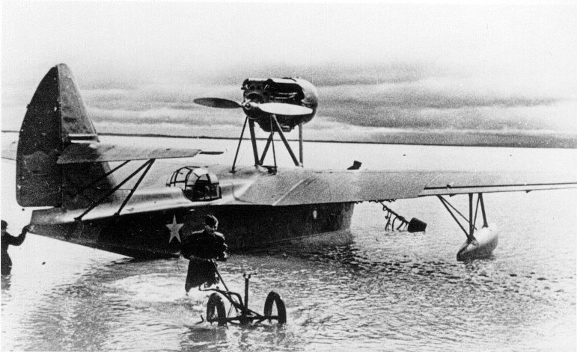
Валти V—IА

Slide 11
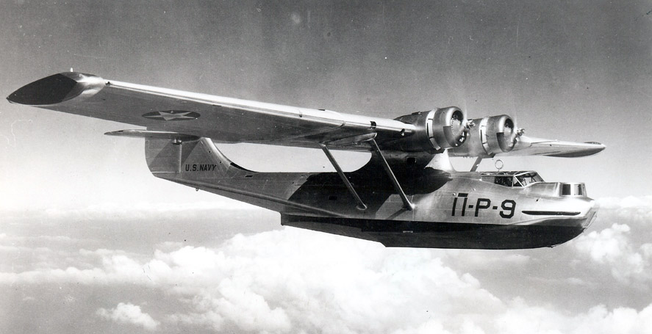
Консолидейтед PBY-1

Slide 12
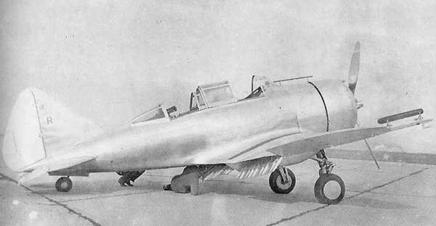
2РА

Slide 13
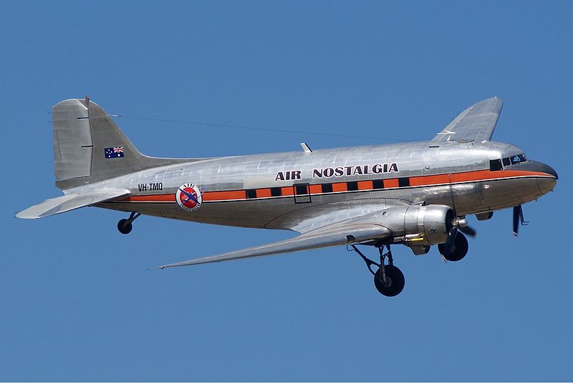
Douglas DC-3

Slide 14
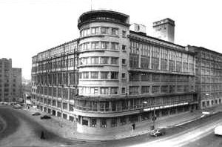
ЦКБ-29 («Туполевская шарага») — бывшее закрытое режимное учреждение НКВД, выполнявшее функцииавиационного конструкторского бюро. Располагалось в Москве на ул. Радио, дом 24. Конструкторскими работами руководил известный авиаконструктор А. Н. Туполев, в то время находившийся под следствием.

Slide 15
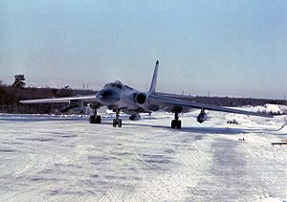
Ту-16

Slide 16
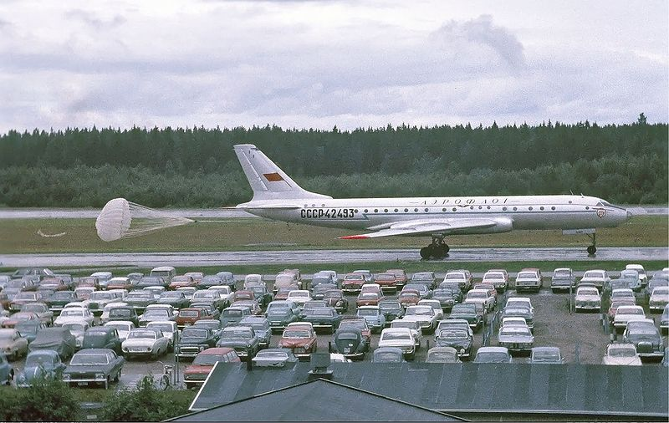
Ту-104

Slide 17
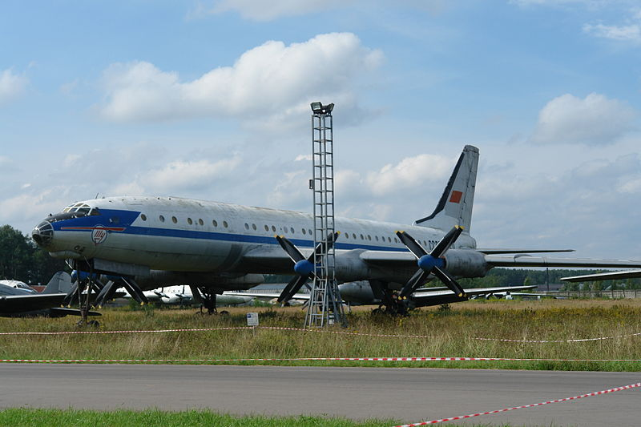
Ту-114

Slide 18
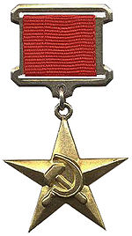
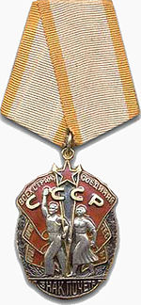
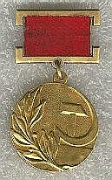
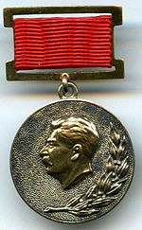
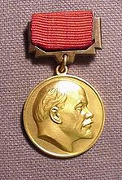
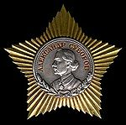
Награды

Slide 19
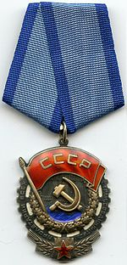
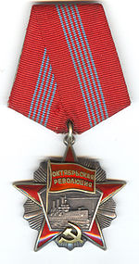
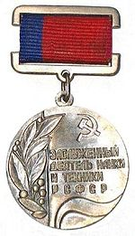

Slide 20
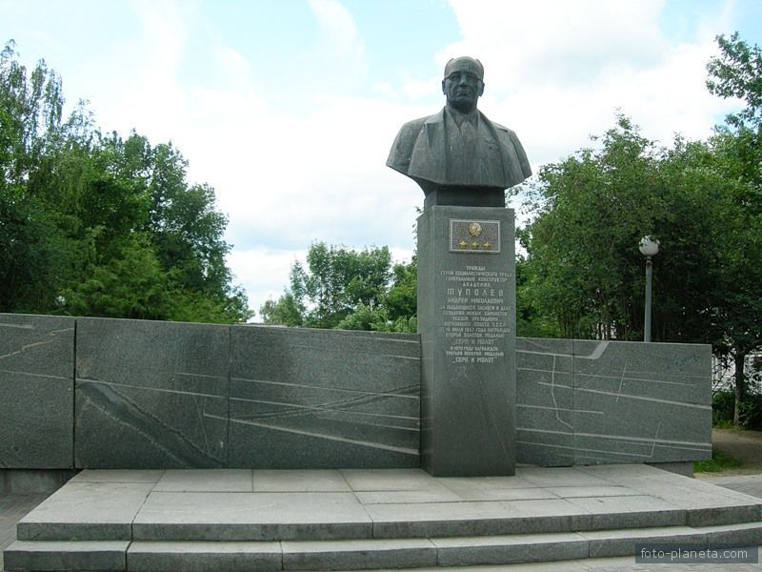
Памятник Туполеву

